Slide 1
ứng dụng mạng CNN nhận dạng khuôn mặt đeo khẩu trang
Đề tài:
1
Họ và tên sinh viên : Bùi Thọ Kiên
MSV : 621096
Lớp : K62CNPMP
Giảng viên hướng dẫn : Ts. Nguyễn Trọng Khương

Slide 2
Nội dung
2
Phần 1: Giới thiệu
Phần 2: Cơ sở lý thuyết và bước thực hiện
Phần 3: Kết quả Demo

Slide 3
3
Phần 1: Giới thiệu

Slide 4

1. Vai TRò của đề tài
Phần 1: Giới thiệu tổng quan
- Tính thực tế của đề tài nhận diện khuôn mặt đeo khẩu trang?

Slide 5
2. MỤC TIÊU
Xây dựng một phần mềm nhận diện khuôn mặt có đang đeo khẩu trang hay là không dùng mạng Convolutional Neural Network.
Tìm hiểu về Convolutional Neural Network: cách hoạt động và ứng dụng của Convolutional Neural Network trong đề tài này.

Slide 6
3. Đối tựơng, phạm vi và phương pháp nghiên cứu
Tập dữ liệu cần chuẩn bị cho dữ liệu train
Mô hình CNN để thực hiện việc đào tạo học nhận dạng

Slide 7
7
Phần 2: Cơ sở lý thuyết và bước thực hiện

Slide 8
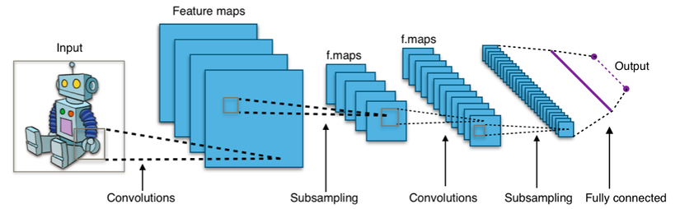
1. CNN là gì?
- CNN được viết tắt của Convolutional Neural Network hay còn được gọi là CNNS mang nơ-ron tích chập, là một trong những mô hình Deep Learning cực kỳ tiên tiến, bởi chúng cho phép bạn xây dựng những hệ thống có độ chính xác cao và thông minh. Nhờ khả năng đó, CNN có rất nhiều ứng dụng, đặc biệt là những bài toán cần nhận dạng vật thể (object) trong ảnh.
- CNN bao gồm : lớp tích chập(convolution), lớp tổng hợp(Pooling),lớp kết nối đầy đủ(Fully-Connected)

Slide 9
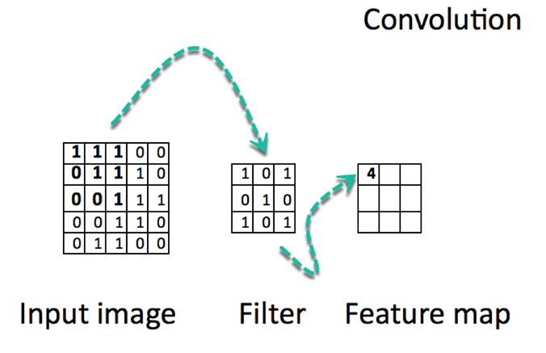
2. Lớp Tích chập(convolutioN)
Convolutional là một loại cửa sổ dạng trượt nằm trên một ma trận. Các convolutional layer sẽ chứa các parameter có khả năng tự học, qua đó sẽ điều chỉnh và tìm ra cách lấy những thông tin chính xác nhất trong khi không cần chọn feature.

Slide 10
3. Convolutional layer
Đây chính là lớp đóng vai trò mấu chốt của CNN, khi layer này đảm nhiệm việc thực hiện mọi tính toán. Stride, padding, filter map, feature map là những yếu tố quan trọng nhất của convolutional layer.
Cơ chế của CNN là tạo ra các filter áp dụng vào từng vùng hình ảnh. Các filter map này được gọi là ma trận 3 chiều, bên trong chứa các parameter dưới dạng những con số.
Stride là sự dịch chuyển filter map theo pixel dựa trên giá trị từ trái sang phải.
Padding: Là các giá trị 0 được thêm cùng lớp input.
Feature map: Sau mỗi lần quét, một quá trình tính toán sẽ được thực hiện. Feature map sẽ thể hiện kết quả sau mỗi lần filter map quét qua input.

Slide 11
4. Relu layer
Phần 2: Cơ sở lý thuyết và bước thực hiện
Còn có tên gọi khác là activation function, đây là một hàm được kích hoạt trong neural network. Nó có tác dụng mô phỏng các neuron có tỷ lệ truyền xung qua axon. Trong activation function chúng còn có hàm nghĩa là: Relu, Tanh, Sigmoid, Maxout, Leaky,… Relu layer được ứng dụng phổ biến trong việc huấn luyện nơ-ron do sở hữu nhiều ưu điểm tiên tiến.

Slide 12
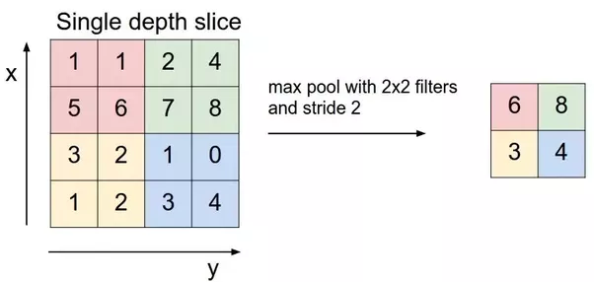
5. lớp tổng hợp (Pooling Layer)
Lớp pooling sẽ giảm bớt số lượng tham số khi hình ảnh quá lớn. Không gian pooling còn được gọi là lấy mẫu con hoặc lấy mẫu xuống làm giảm kích thước của mỗi map nhưng vẫn giữ lại thông tin quan trọng. Các pooling có thể có nhiều loại khác nhau:
Max Pooling
Average Pooling
Sum Pooling
Max pooling lấy phần tử lớn nhất từ ma trận đối tượng, hoặc lấy tổng trung bình. Tổng tất cả các phần tử trong map gọi là sum pooling

Slide 13
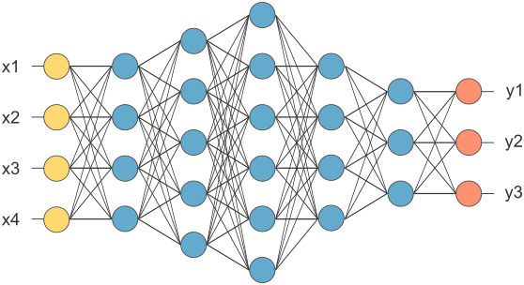
6. lớp kết nối đầy đủ (Fully-connected layer)
Khi 2 lớp convolutional layer và pooling layer nhận được ảnh truyền, lớp này sẽ có nhiệm vụ xuất kết quả. Khi ta nhận được kết quả là model đọc được thông tin ảnh, ta cần phải tạo sự liên kết để cho ra nhiều output hơn.

Slide 14
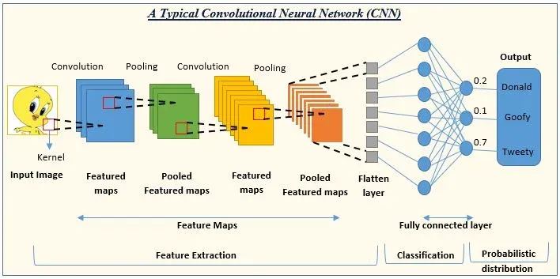
Mô Hình CNN

Slide 15


7. Thư viện dùng để huấn luyện mạng CNN
Trong đề tài của em thì em dùng chủ yếu sửa dụng thư viện Keras trên nền của thư viện Tensorflow
Karas là các API ở mức cao cho các mạng nơ-ron được phát triển với ngôn ngữ PYTHON chạy trên các thư viện khác như Tensorflow,CNTK hoặc Theano
Như vậy , về cơ bản trong chương trình viết với thư viện Keras của em ,có thể hoạt động được khi thư viện Tensorflow phải được cài đặt
Keras giúp đơn giản hóa cũng như rút ngắn thời gian xây dựng và kiểm thử các mạng học sâu

Slide 16
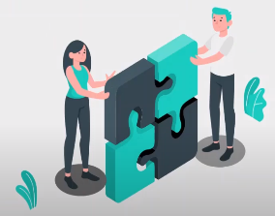
Mô hình nhận dạng đeo khẩu trang
Giai đoạn 1
Khám phá tập dữ liệu
Giai đoạn 2
Xậy dựng mô hình CNN
Giai đoạn 3
Đào tạo và xác nhận mô hình
Giai đoạn 4
Kiểm tra mô hình với bộ dữ liệu test

Slide 17
Phần 3: Kết quả Demo

Slide 18
THANK YOU

